Slide 1
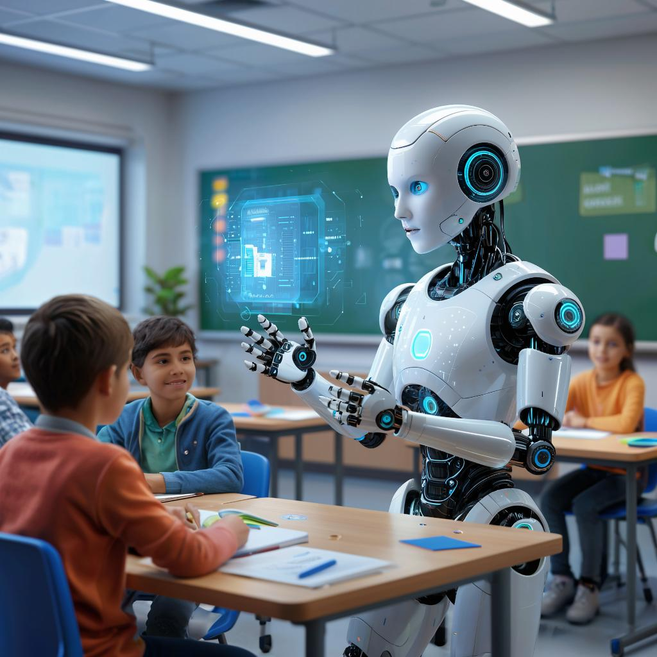
Выдвижение
креативных идей
Креативное мышление: как придумывать крутые идеи?

Slide 2

Что такое креативность?
Определение.
Умение находить необычные
решения обычных задач.
Пример.
Обычно: рисовать солнце желтым.
Креативно: солнце в виде пиццы или смайлика.

Slide 3
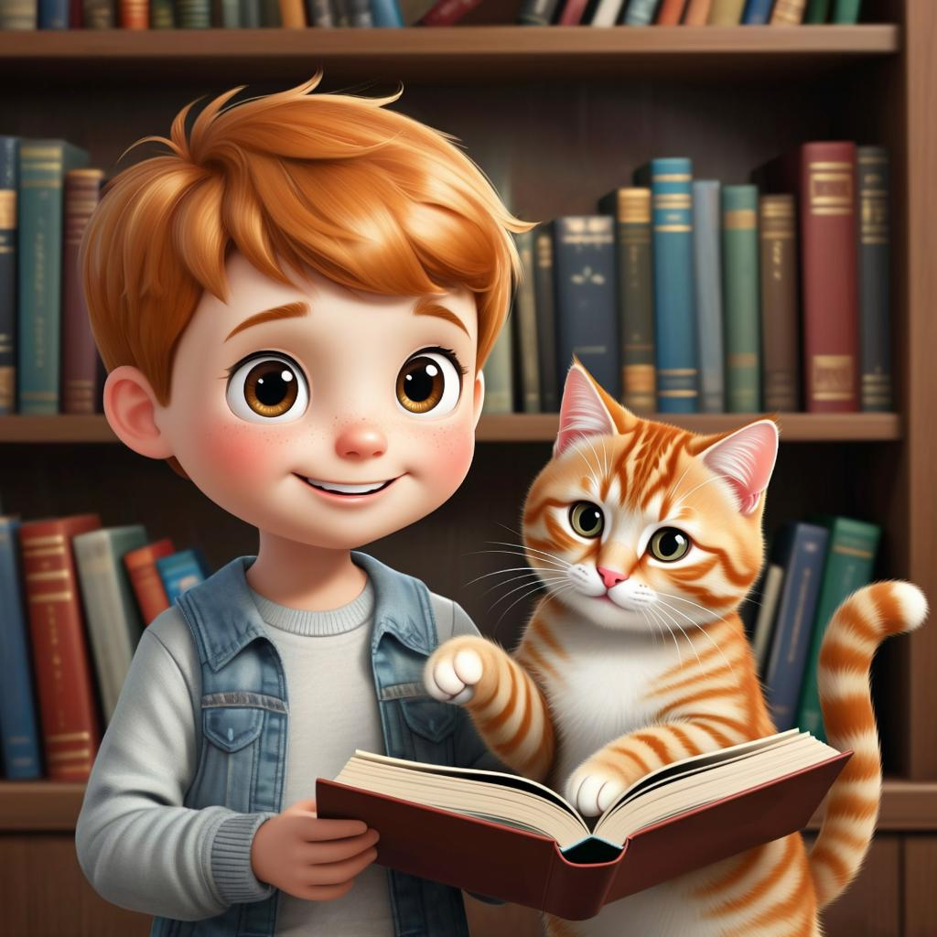
Где нужна креативность?
Домашнее задание
Как сделать скучное задание интересным?
Украшение комнаты
Как украсить комнату без денег?
Носить шарф
Как придумать новый способ носить шарф?

Slide 4

Модели креативного мышления
Задавать вопросы
А что, если…?
Искать связи
Как связаны зонт и медуза?
Менять привычное
Стол – это не только для еды.

Slide 5
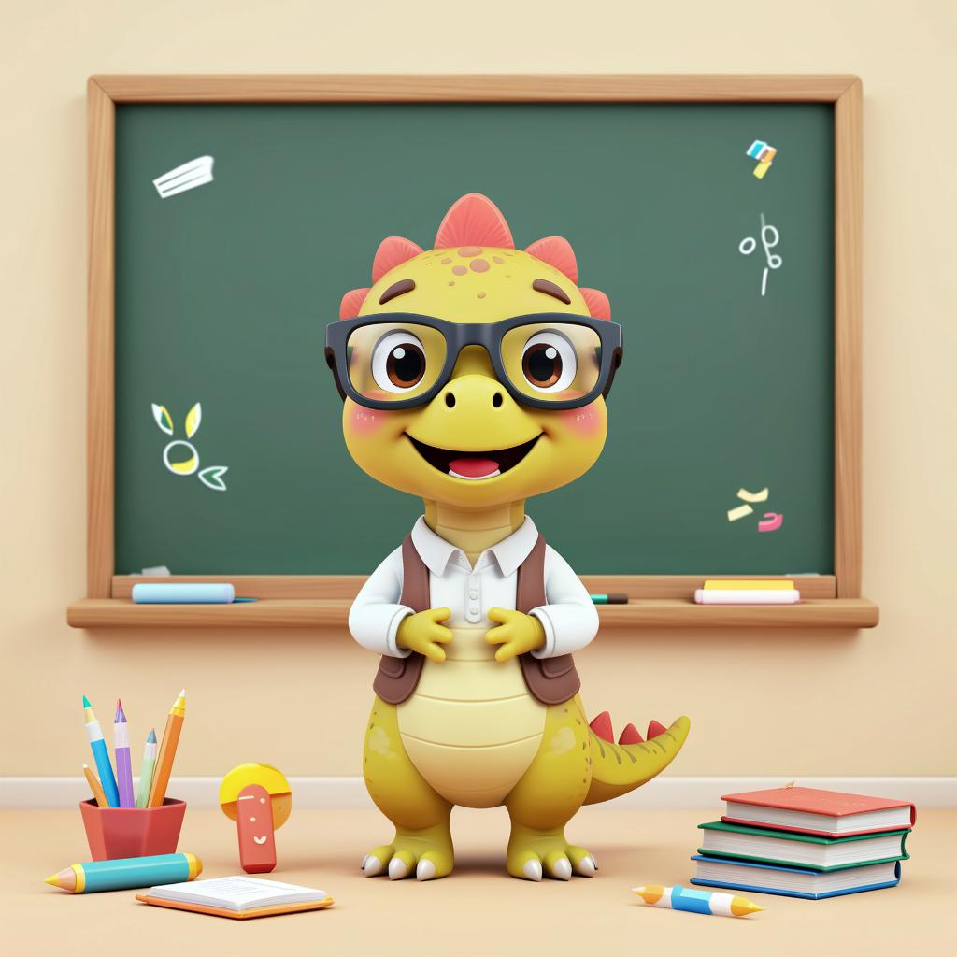
Метод случайных слов
Как работает
Берем случайное слово и
связываем с темой.
Пример
Тема: "Школа" + слово "динозавр" → "Школа с динозаврами вместо учителей".

Slide 6

Мозговой штурм
Задача: Как использовать старую газету?
Сделать шляпу.
Построить мост для игрушек.
Написать тайное послание.
Сделать самолетик.
Подстилка для животных.
Коврик для грязной обуви.
Для чистки стекол и зеркал.
Влагопоглотитель для обуви.

Slide 7

Аналогии и сравнения
На что похож учебник?
Книга — это дверь в другие миры, времена и сознания.
Книга — это учитель, который всегда рядом, даже когда все остальные ушли.
Книга — это машина времени, способная перенести тебя в прошлое или будущее за несколько страниц.
Книга — это зеркало, в котором каждый видит что-то своё.
Книга — это тихий друг, который не предаст и не осудит.
Книга — это кладовая знаний, где хранятся мысли лучших умов человечества.

Slide 8

Креативность — это суперсила!
✨ Придумывай смелые идеи — даже если они кажутся странными!
✨ Ошибайся — это ступенька к гениальности!
✨ Твори каждый день — как художник своей жизни!

